Slide 1

ASSOCIAÇÃO BRASILEIRA DE CRIMINALÍSTICA
LEANDRO CERQUEIRA LIMA
Presidente - Perito Criminal

Slide 2
PEC 76/2019 – PEC DA POLÍCIA CIENTÍFICA
AUTOR: SENADOR ANTÔNIO ANASTASIA
Altera a Constituição Federal, para incluir as polícias científicas no rol dos órgãos de segurança pública.

Slide 3
Art. 1º Os arts. 21, 24, 32 e 144 da Constituição Federal passam a vigorar com as seguintes alterações:
"Art. 21. ······································································
XIV - organizar e manter a polícia civil a polícia científica, a polícia militar e o corpo de bombeiros militar do Distrito Federal, bem como prestar assistência financeira ao Distrito Federal para a execução de serviços públicos, por meio de fundo próprio.
.................................................................................... "(NR)
"Art. 24 ......................................................................
XVI -organização, garantias, direitos e deveres das polícias civis e polícias científicas.
......................................................................................"(NR)
"Art. 32 ........................................................................
§ 4° Lei federal disporá sobre a utilização, pelo Governo do Distrito Federal das polícias civil, científica, militar e do corpo de bombeiros militar." (NR)

Slide 4
"Art. 144 . .........................................................................
..........................................................................................
IV -polícias civis e polícias científicas.
..........................................................................................
§ 6° As polícias militares e os corpos de bombeiros militares, forças auxiliares e reserva do Exército, subordinam-se, juntamente com as polícias civis e científicas, aos Governadores dos Estados, do Distrito Federal e dos Territórios.
§ 11. Às polícias científicas dos Estados e do Distrito Federal, dirigidas por perito oficial de carreira da ativa do Estado ou Distrito Federal, incumbem, ressalvada a competência da União, exercer, com exclusividade, as funções de perícia oficial de natureza criminal.
§ 12. Leis dos Estados e do Distrito Federal deverão estabelecer a organização da polícia científica." (NR)

Slide 5
Art. 2° Nas unidades da Federação onde já houver estrutura autônoma, dedicada às atividades de perícia oficial de natureza criminal, o Governador encaminhará, no prazo de cento e oitenta dias da promulgação desta Emenda à Constituição, emenda à constituição Estadual e projeto de lei complementar compatibilizando a estrutura existente com o disposto nesta Emenda à Constituição.

Slide 6
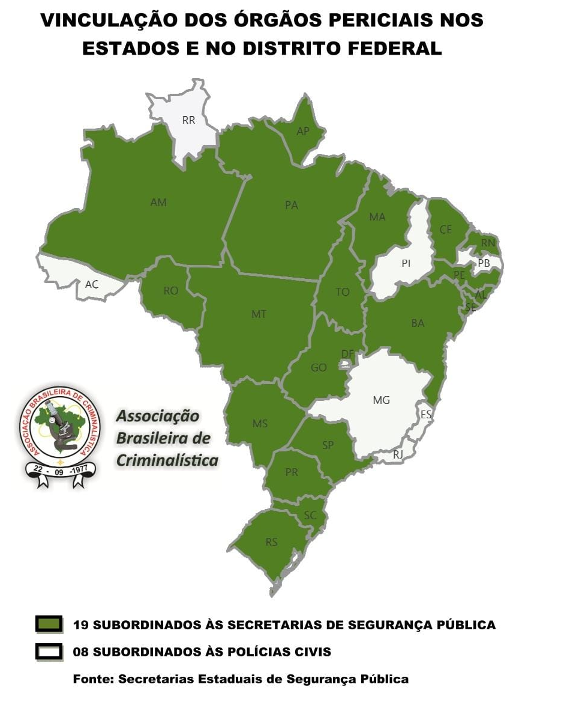
Polícia Civil:
AC, DF, ES, MG, PB, PI, RJ e RR.
Secretaria de Segurança Pública:
AL, AM, AP, CE, BA, GO, MA, MS, MT, PA, PE, PR, RN, RS, RO, SC, SE, SP e TO.
DATA DA DESVINCULAÇÃO
PE – 1974, RN – 1975, RS – 1989, MT – 1990, BA – 1991, SE – 1991, AP – 1992, SP – 1998, PA – 2000, PR – 2001, GO – 2002, AL – 2003, MS – 2005, SC – 2005, CE – 2008, TO – 2009, AM – 2014, RO – 2015, MA – 2019.

Slide 7
MODELO ADOTADO
MESMO APLICADO AOS CORPOS DE BOMBEIROS MILITARES NA CONSTITUIÇÃO FEDERAL DE 1988
Art. 144. A segurança pública, dever do Estado, direito e responsabilidade de todos, é exercida para a preservação da ordem pública e da incolumidade das pessoas e do patrimônio, através dos seguintes órgãos:
........
IV -polícias civis e polícias científicas. (incluído pela PEC 76/2019)
V - polícias militares e corpos de bombeiros militares.
........

Slide 8
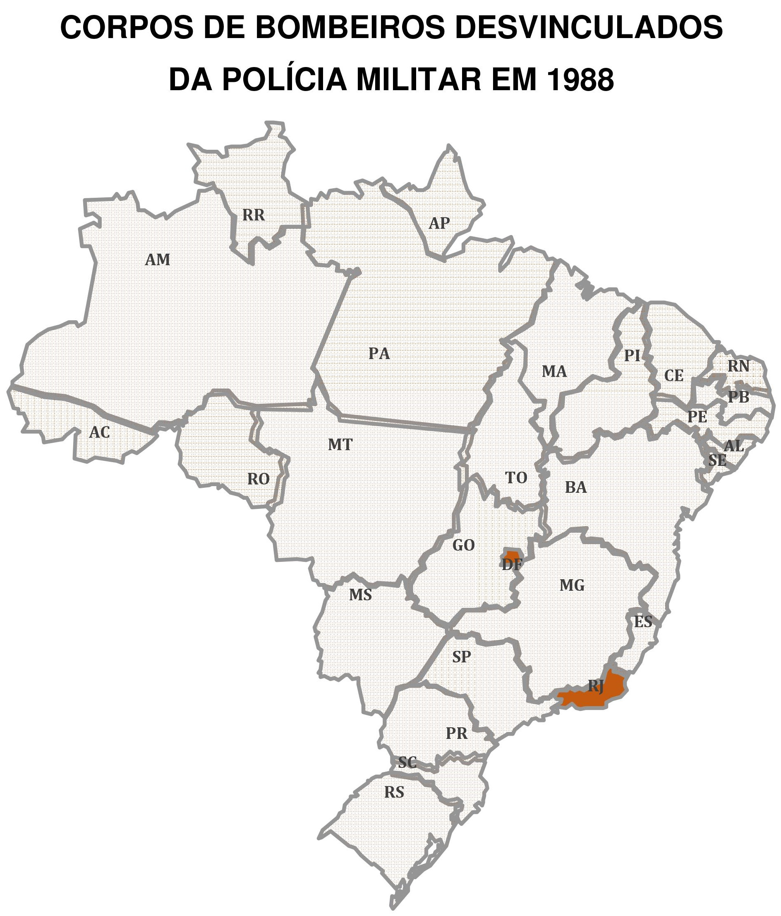
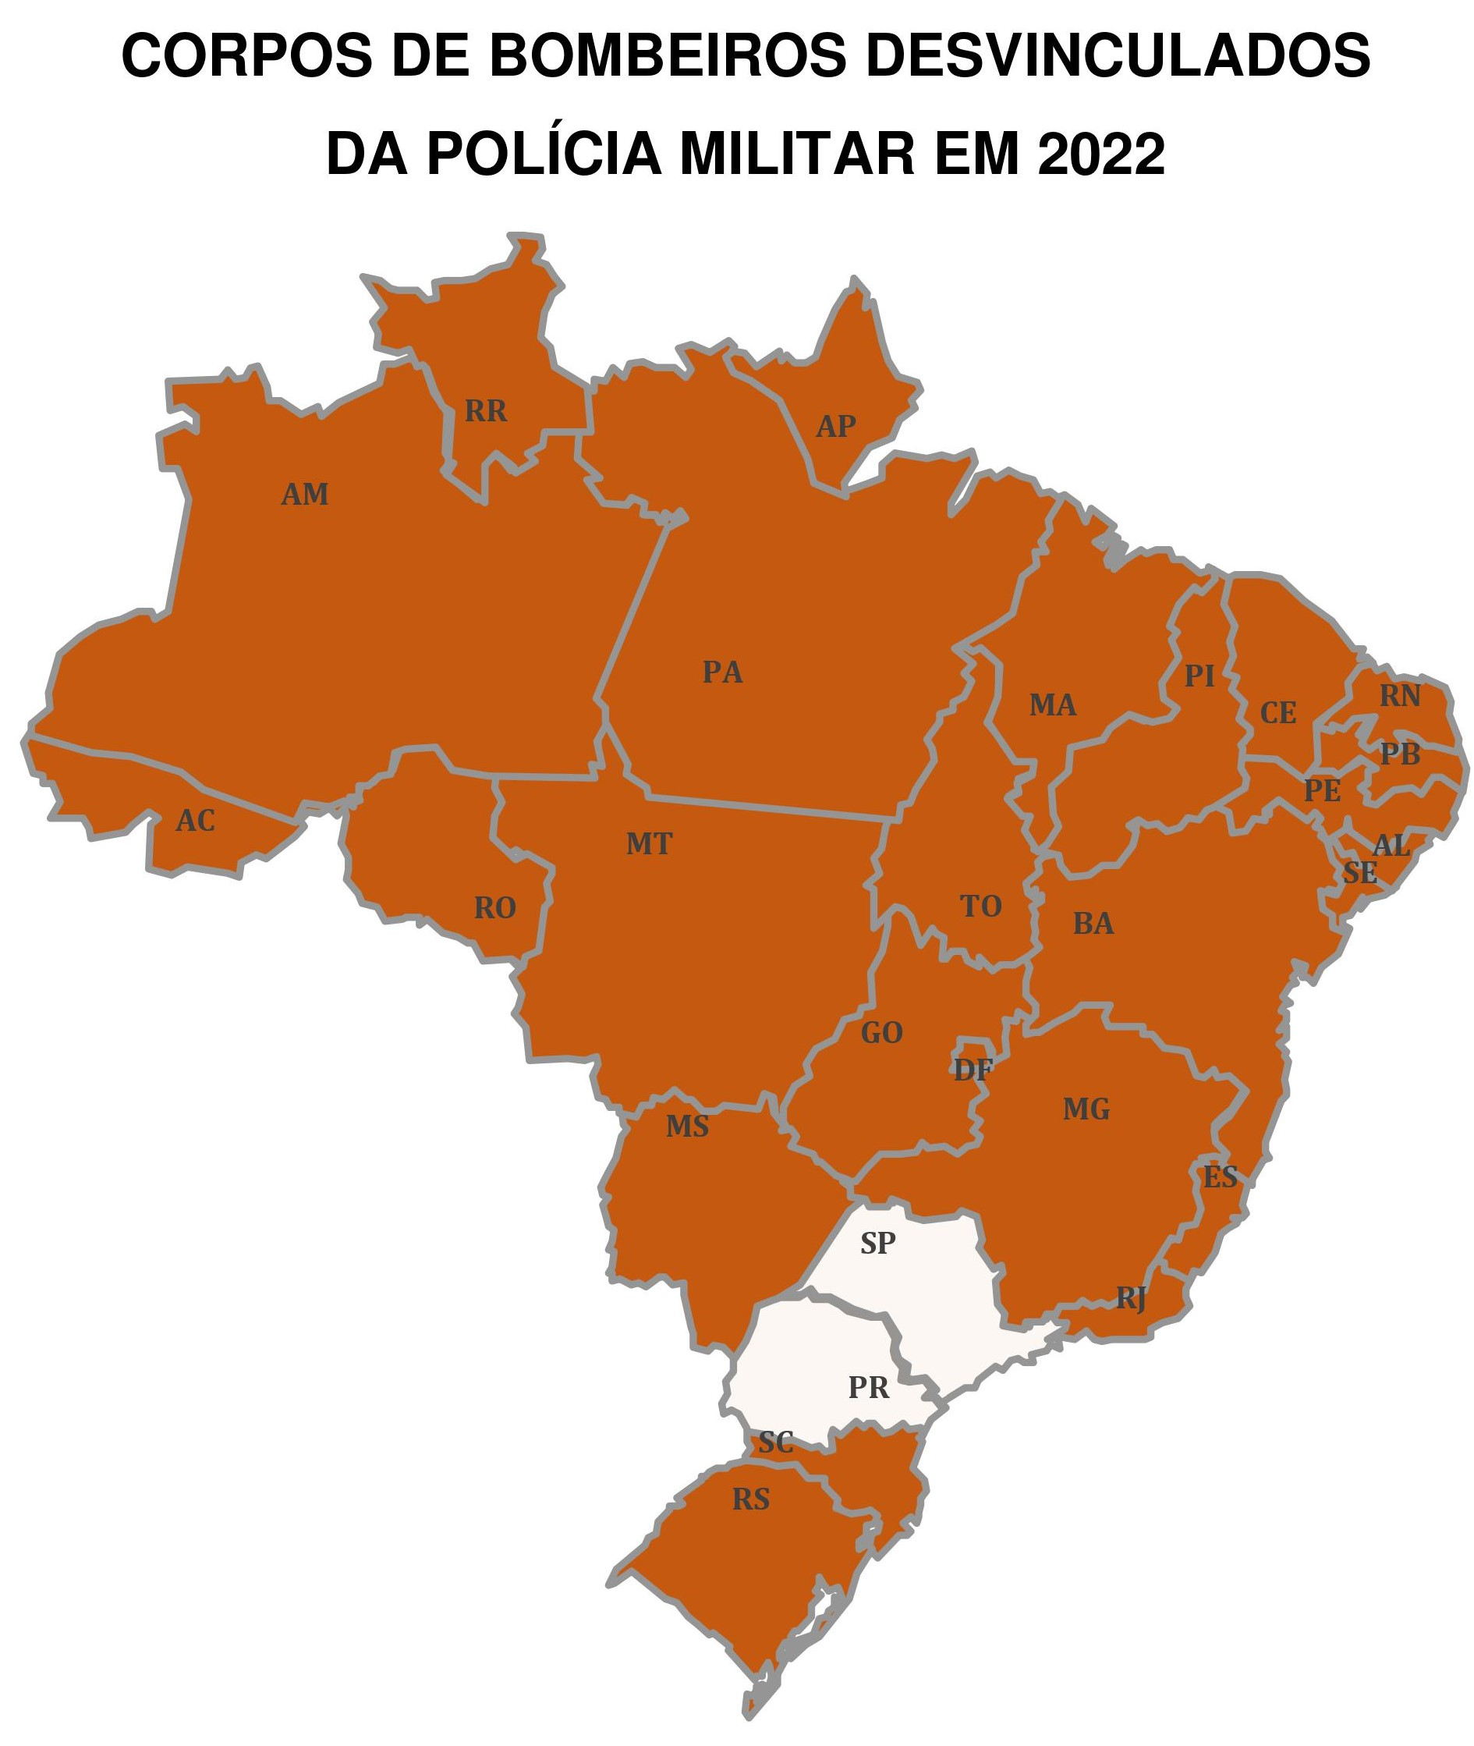

Slide 9
CONSIDERANDO QUE AINDA EXISTEM CORPOS DE BOMBEIROS SUBORDINADOS ÀS POLÍCIAS MILITARES, PODEMOS AFIRMAR QUE A PEC 76 NÃO OBRIGA OS ESTADOS A DESVINCULAREM OS ÓRGÃOS PERICIAIS DAS POLÍCIAS CIVIS E, POR ISSO, NÃO GERA CUSTOS E RESPEITA O PACTO FEDERATIVO.

Slide 10
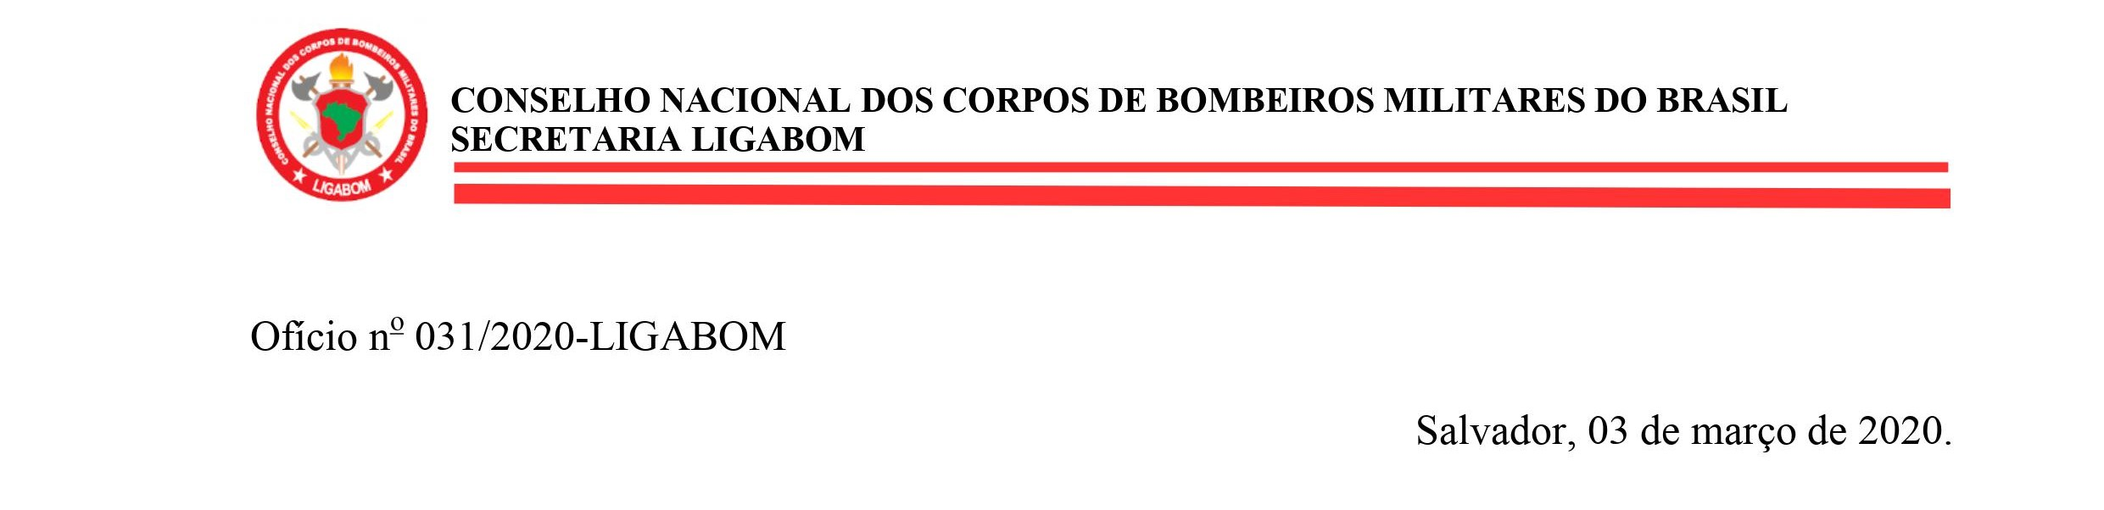
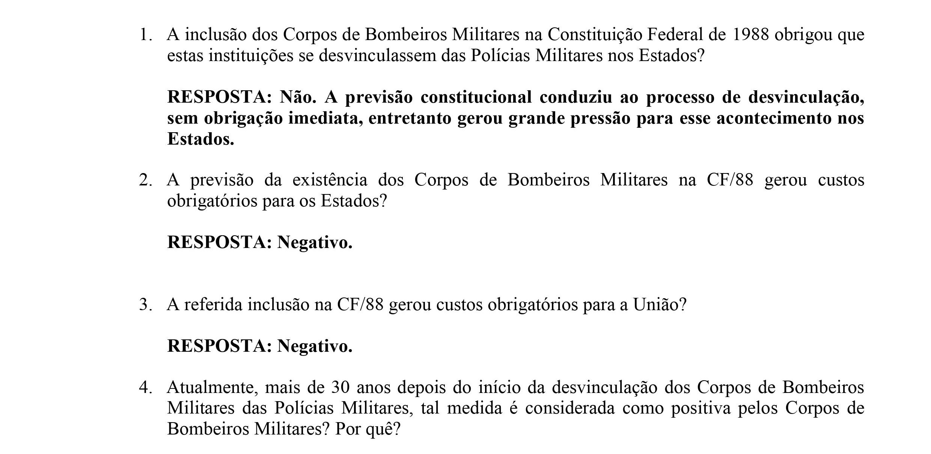

Slide 11
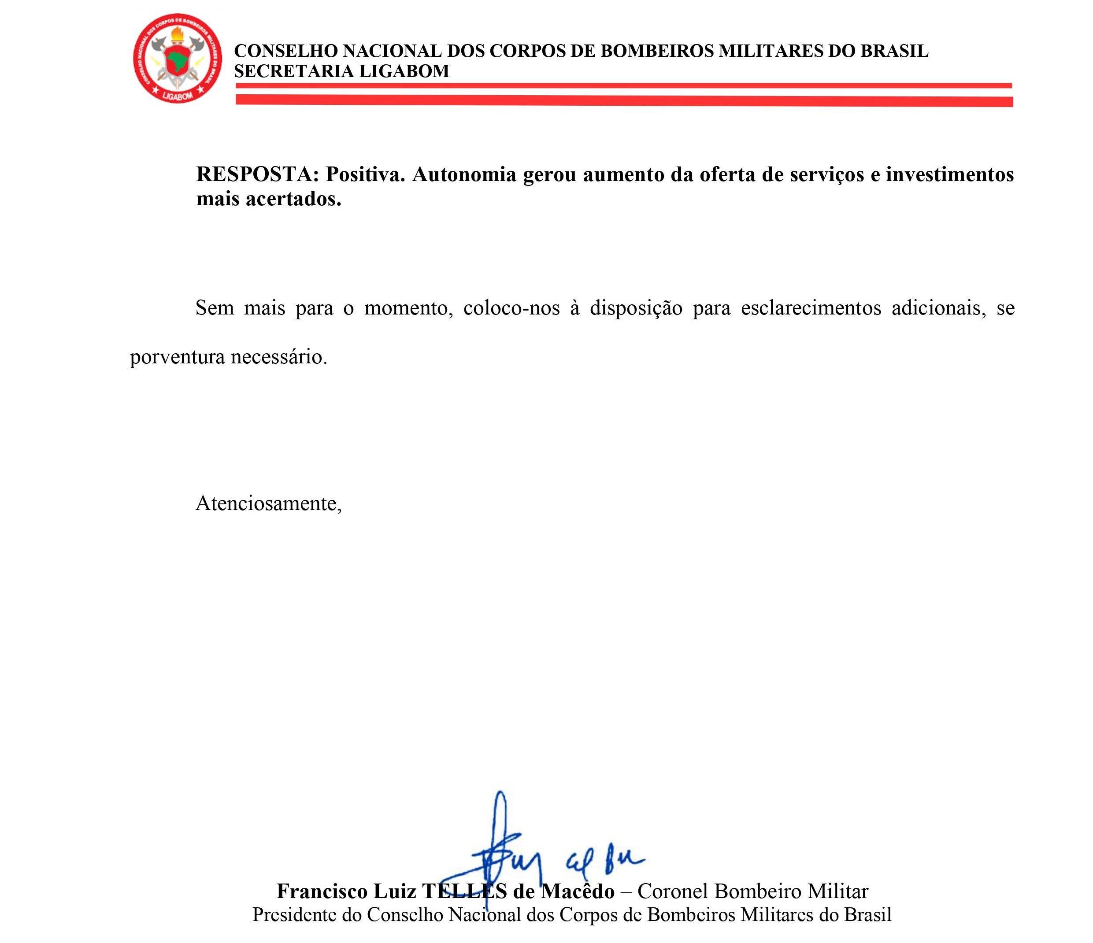

Slide 12
A PADRONIZAÇÃO DA NOMENCLATURA TAMBÉM MELHORA O ENTENDIMENTO DA POPULAÇÃO DO QUE É A ATIVIDADE DE PERÍCIA OFICIAL NO ÂMBITO CRIMINAL E DO QUE SE ESPERA DO TRABALHO DOS PERITOS OFICIAIS.

Slide 13
NOMENCLATURA DOS ÓRGÃOS
PERICIAIS NOS ESTADOS
Coordenadoria-Geral de Perícias (MS, SE)
Departamento de Polícia Técnica (BA, DF)
Departamento de Polícia Técnico-Científica (AC, AM, PI, RJ)
Departamento Técnico-Científico (RR)
Gerência-Geral de Polícia Científica (PE)
Instituto de Polícia Científica (PB)
Instituto-Geral de Perícias (RS)
Instituto Técnico-Científico de Perícia (RN)
Perícia Oficial de Natureza Criminal (MA)
Perícia Oficial (AL)
Perícia Oficial e Identificação Técnica (MT)
Polícia Científica (AP, PA, PR, SC)
Perícia Forense (CE)
Polícia Técnico-Científica (RO)
Superintendência de Polícia Científica (TO)
Superintendência de Polícia Técnico-Científica (ES, GO, MG, SP)

Slide 14
EM TODOS OS ESTADOS, MESMO ONDE A PERÍCIA É SUBORDINADA À POLÍCIA CIVIL, EXISTEM ESTRUTURAS ESPECÍFICAS PARA A PERÍCIA (DEPARTAMENTOS OU SUPERINTENDÊNCIAS) COM VIATURAS E EQUIPAMENTOS ESPECÍFICOS, E EM TODO O BRASIL OS DIRETORES DOS ÓRGÃOS PERICIAIS SÃO PERITOS OFICIAIS.
ASSIM SENDO, É FALACIOSA A INFORMAÇÃO DE QUE A PEC GERARÁ CUSTOS, POIS, ALÉM DE NÃO OBRIGAR A DESVINCULÃÇÃO, JÁ EXISTEM ESTRUTURAS ESPECÍFICAS PARA A PERÍCIA EM TODOS OS ESTADOS.

Slide 15
NÃO ALTERA A ESTRUTURA DA POLÍCIA FEDERAL, RESPEITANDO A RESERVA CONSTITUCIONAL DE INICIATIVA DO PRESIDENTE DA REPÚBLICA.
NÃO ALTERA O CPP, POIS SOMENTE DIZ QUE AS PERÍCIAS OFICIAS DE NATUREZA CRIMINAL SERÃO REALIZADAS PELA POLÍCIA CIENTÍFICA.
MANTÉM A PREVISÃO NO CPP DO PERITO AD-HOC (NOMEADO PELO DELEGADO), DO PERITO JUDICIAL (NOMEADO PELO JUIZ) E DO ASSISTENTE TÉCNICO (CONTRATADO PELAS PARTES).

Slide 16
NÃO ENTRA NO MÉRITO DE QUAIS SERVIDORES SÃO CONSIDERADOS PERITOS OFICIAIS, SOMENTE DIZ QUE A POLÍCIA CIENTÍFICA SERÁ DIRIGIDA POR PERITO OFICIAL DE CARREIRA DA ATIVA, DEIXANDO DE FORA DESTA DISCUSSÃO ESTA QUESTÃO, QUE DEVE SER RESOLVIDA EM CADA ESTADO.
CASO SEJA INCLUÍDO NO TEXTO ALGO NESTE SENTIDO, COMO PRETENDE A EMENDA Nº 01, APRESENTADA PELO SENADOR NELSON TRAD, ENTENDEMOS QUE DEVE SER INCLUÍDA UMA REGRA DE TRANSIÇÃO, QUE DETERMINE COMO ÚNICO RESPONSÁVEL PELAS PERÍCIAS OFICIAIS O PERITO OFICIAL, DANDO PRAZO PARA QUE SE REALIZE A ADEQUAÇÃO EM TODOS OS ENTES FEDERATIVOS, DE FORMA A EVITAR QUE ESTA CONFUSÃO SE PROLONGUE ETERNAMENTE COM DIVERSOS CARGOS QUERENDO SE TORNAR PERITOS OFICIAIS E FAZER PERÍCIAS.

Slide 17
GARANTE QUE QUEM FAZ PERÍCIA (PERITO OFICIAL) NÃO INVESTIGA NEM FISCALIZA, MANTENDO CADA ÓRGÃO E SERVIDOR COM AS ATRIBUIÇÕES PARA AS QUAIS FORAM CRIADOS, ALÉM DE EVITAR QUE A
LINHA ADOTADA PELA INVESTIGAÇÃO DE UM CRIME OU FALHAS EM UMA FISCALIZAÇÃO INTERFIRAM NA ATUAÇÃO DOS PERITOS OFICIAIS.

Slide 18
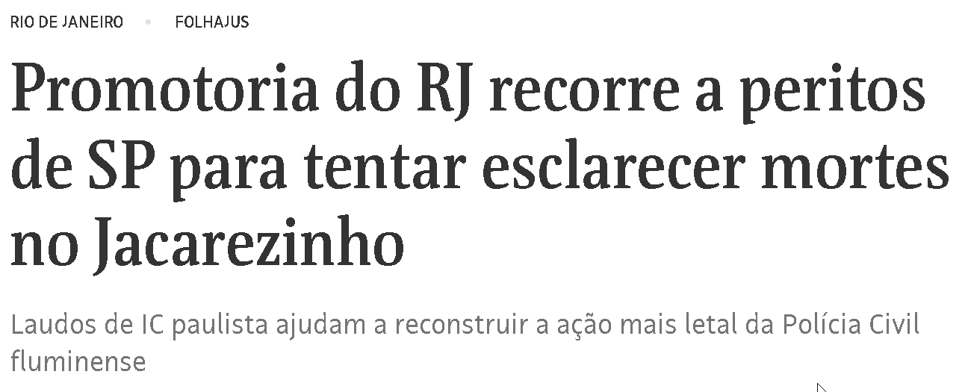

Slide 19
COM RELAÇÃO AO ASSUNTO, O GRANDE JURISTA GUILHERME DE SOUZA NUCCI DIZ QUE PERITOS OFICIAIS "SÃO PESSOAS QUE EXERCEM A ATIVIDADE POR PROFISSÃO E PERTENCEM A ÓRGÃO ESPECIAL DO ESTADO DESTINADO EXCLUSIVAMENTE A PRODUZIR PERÍCIAS. NOTE-SE QUE A LEI EXIGE A REALIZAÇÃO DA PERÍCIA POR UM PROFISSIONAL, QUE É CONSIDERADO, PARA TODOS OS EFEITOS, AUXILIAR DA JUSTIÇA (ARTIGO 275, CPP), SUBMETENDO-SE ÀS MESMAS CAUSAS DE SUSPEIÇÃO DOS MAGISTRADOS (ARTIGO 280, CPP)".

Slide 20
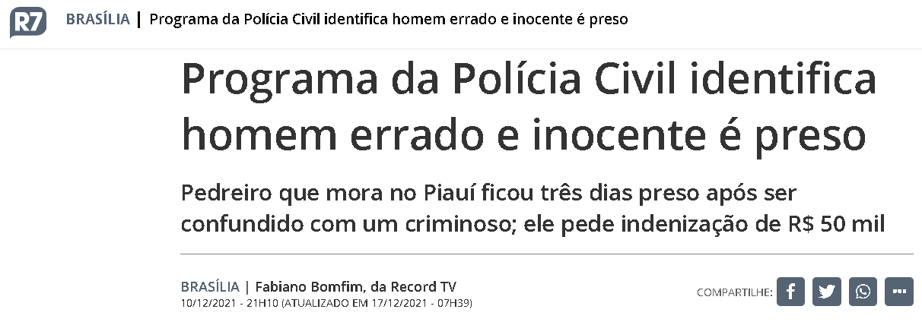

Slide 21
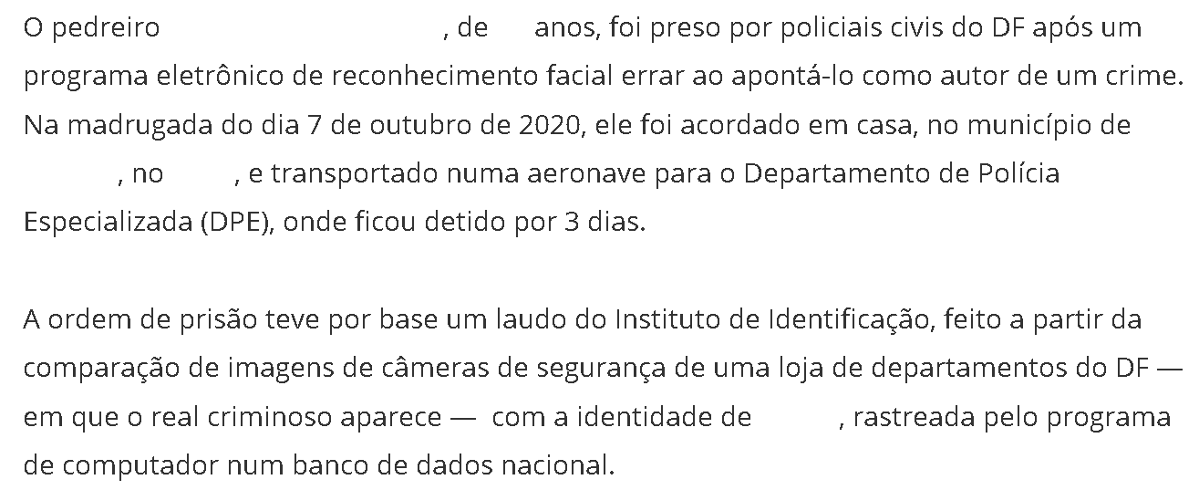

Slide 22
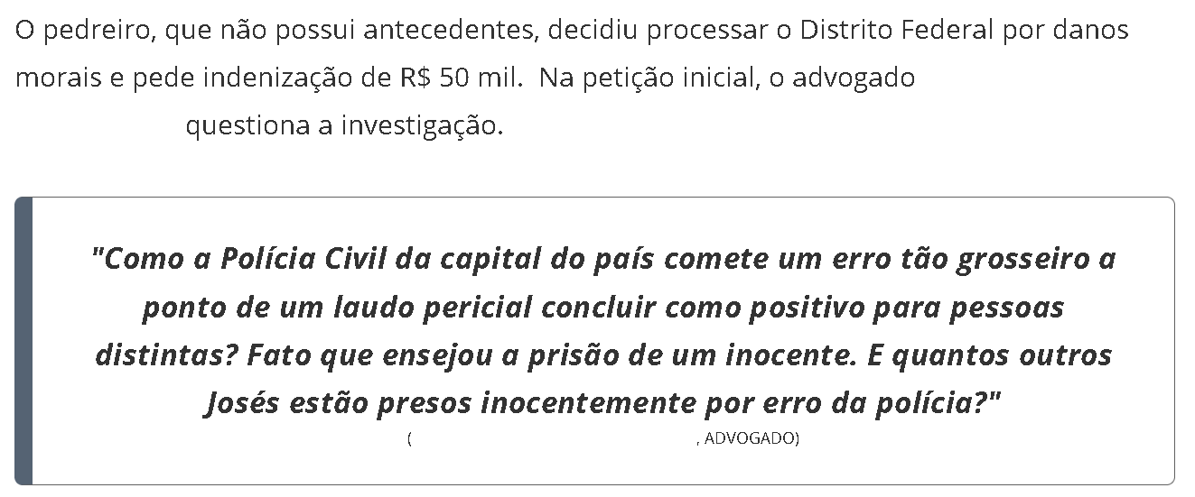

Slide 23
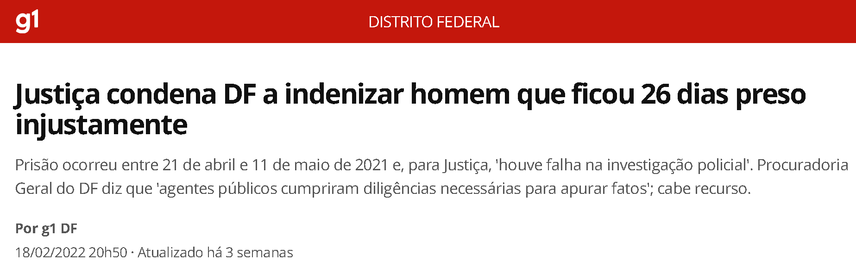

Slide 24
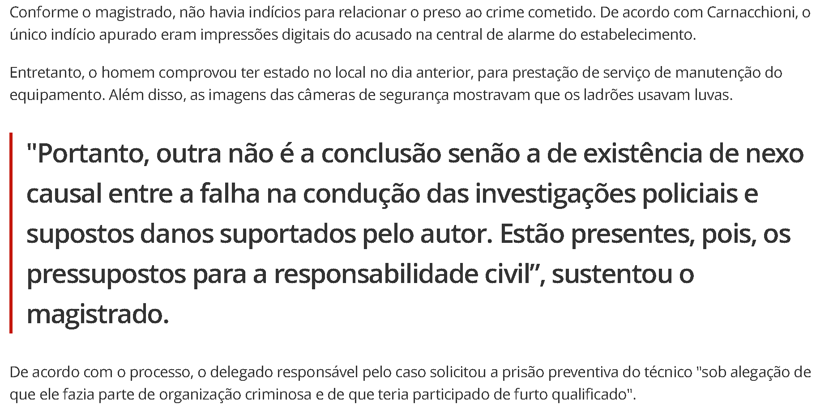

Slide 25


Slide 26
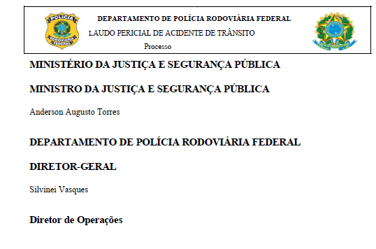
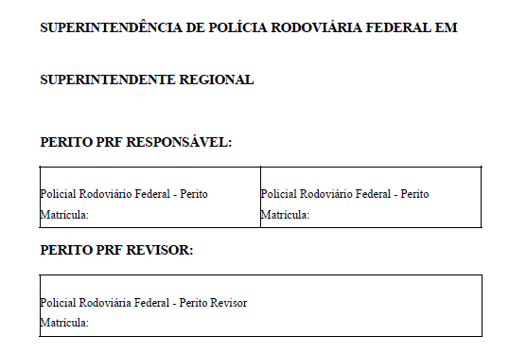

Slide 27
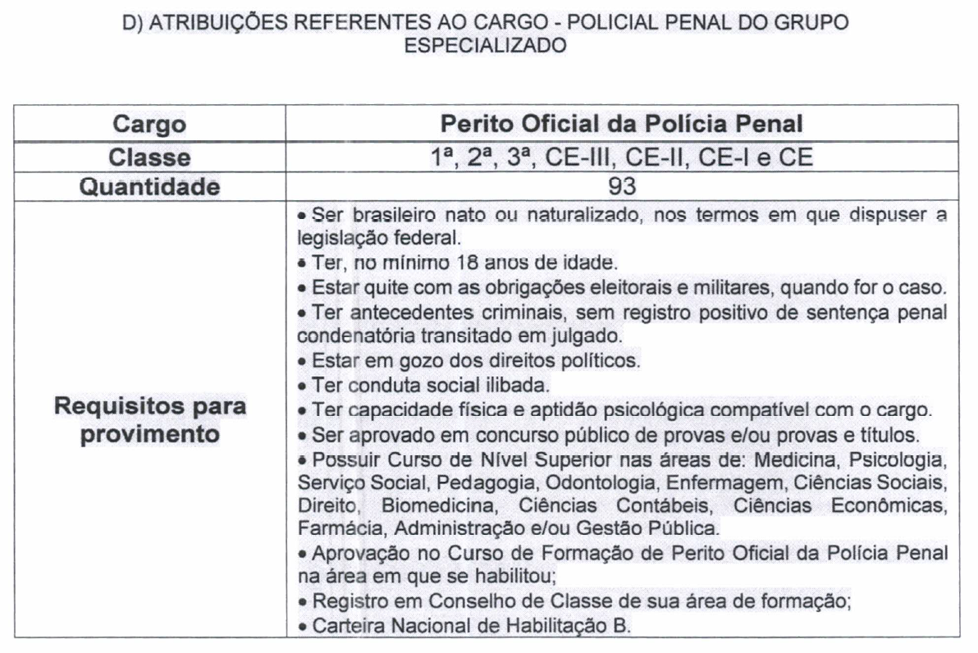
PROPOSTA APRESENTADA PELA ASSOCIAÇÃO DOS SERVIDORES DO SISTEMA PENAL DO TOCANTINS

Slide 28


Slide 29
COM UM ÚNICO ÓRGÃO RESPONSÁVEL PELA PERÍCIA EVITA-SE DUPLICIDADE NA APLICAÇÃO DE RECURSOS NA AQUISIÇÃO DE EQUIPAMENTOS, INSUMOS E TREINAMENTO DE SERVIDORES, ALÉM DE VEDAR A POSSIBILIDADE DE EXISTIR MAIS DE UM LAUDO PERICIAL OFICIAL SOBRE O MESMO EXAME.
POR ISSO É ESSENCIAL MANTER A EXCLUSIVIDADE DA POLÍCIA CIENTÍFICA NA REALIZAÇÃO DE PERÍCIAS OFICIAIS DE NATUREZA CRIMINAL.

Slide 30
COM A POLÍCIA CIENTÍFICA EM PLENO FUNCIONAMENTO, QUALQUER ÓRGÃO ENVOLVIDO NA PERSECUÇÃO PENAL PODERÁ REQUISITAR SEUS SERVIÇOS PERICIAIS, ADEQUANDO A PERÍCIA À APLICAÇÃO DO “CICLO COMPLETO DE POLÍCIA”, ALÉM DE MELHORAR O ATENDIMENTO PRESTADO AO MINISTÉRIO PÚBLICO E AO PODER JUDICIÁRIO.

Slide 31
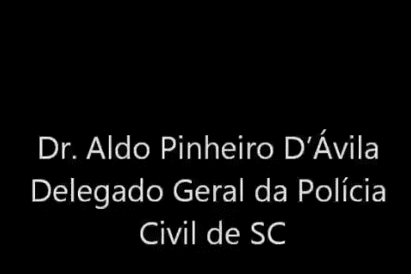
Delegado-Geral da Polícia Civil de SC (2011-2015)
Dr. Aldo Pinheiro D´Ávila

Slide 32
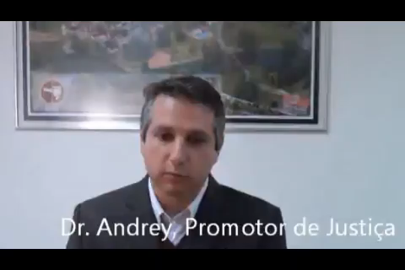
Promotor de Justiça de SC, Dr. Andrey Cunha Amorim
Diretor da Escola do Ministério Público de SC (2002-2006)
Presidente da Associação Catarinense do MP (2010-2014)

Slide 33
OS VÍDEOS APRESENTADOS FORAM GRAVADOS HÁ 10 ANOS, HOJE O INSTITUTO-GERAL DE PERÍCIAS DE SANTA CATARINA É DENOMINADO POLÍCIA CIENTÍFICA DE SANTA CATARINA E O SEU PERITO-GERAL ATUALMENTE OCUPA O CARGO DE PRESIDENTE DO COLEGIADO DE SEGURANÇA PÚBLICA DO ESTADO.

Slide 34
ASSIM SENDO, OS PERITOS OFICIAIS DE TODO O BRASIL RESSALTAM A URGÊNCIA DA APROVAÇÃO DA PEC 76/2019, POIS SE TRATA DE UMA DEMANDA JUSTA E NECESSÁRIA PARA A PERÍCIA E, SOBRETUDO, PARA A POPULAÇÃO BRASILEIRA. MUITO OBRIGADO.

